Slide 1
СИСТЕМА МОНИТОРИНГА ТЕХНОЛОГИЧЕСКИХ ДАННЫХ SCOOP

Slide 2
КЛЮЧЕВЫЕ ОСОБЕННОСТИ
Централизованная БД, содержащая технологические данные и сигнализации для вывода информации за пределы операторной
Интерфейс связи с АСУТП OPC DA
Масштабирование за счет поддержки мультисерверной конфигурации
Долговременное хранение данных
Распределение информации пользователям и сторонним системам
Визуализация с использованием Монитора Архива и Microsoft Excel add-in
Предоставление данных сторонним системам через API.

Slide 3
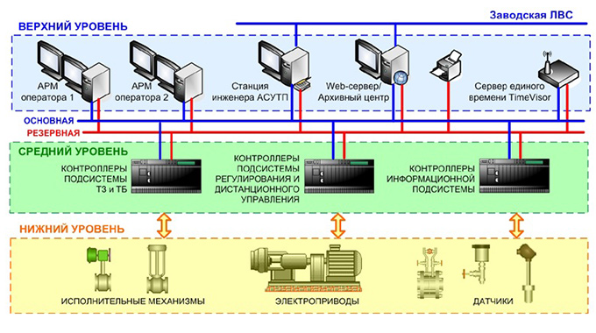
Notes:
Топология сети предприятия, в большинстве своем, представляет собой несколько подсетей с различными функциональными свойствами и задачами. Можно выделить два не связанных между собой блока: административные сети (бизнес-сети) и промышленные сети (сети АСУТП).
Бизнес-сети состоят из сегментов отвечающих за общее управление предприятием, содержание реляционных баз данных и связью с Internet.
Блок АСУТП представляет собой замкнутые не связанные между собой сети под управлением различных SCADA-систем. Причем каждый сегмент такой сети являлся самодостаточным с технологической точки зрения и в большинстве своем не нуждался в интеграции между собой.
Более того, в целях безопасности технологических процессов со стороны внешнего несанкционированного вмешательства сохраняют обособленность сетей АСУТП от внешнего мира.

Slide 4
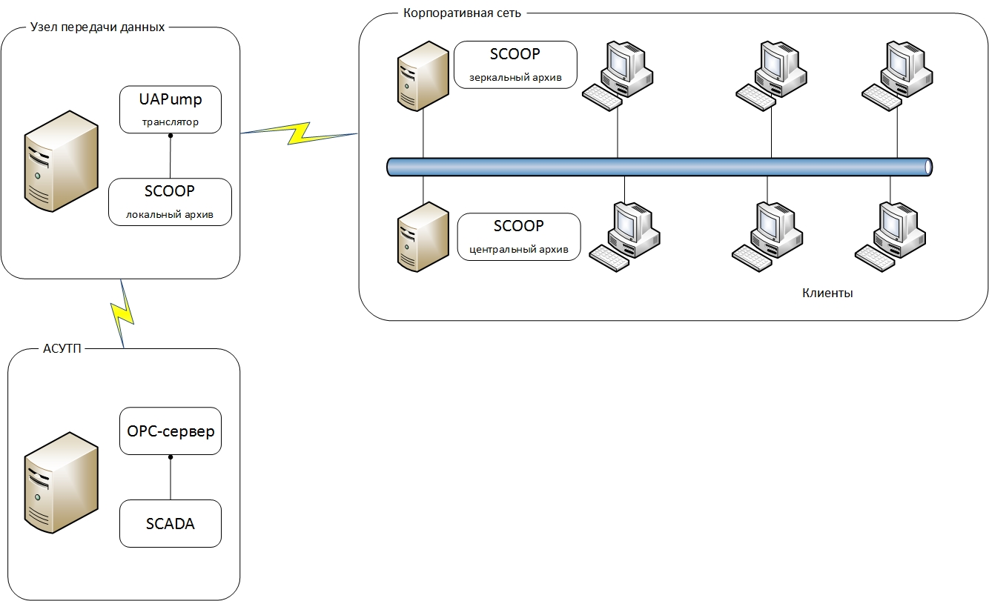
Notes:
В данной ситуации, наиболее пригодной для реализации поставленных задач являлась схема с центральной базой данных. Все технологические данные идут в одном направлении снизу-вверх и с определенной дискретностью в реальном времени сохраняются в промежуточном архиве данных. Клиенты верхнего уровня, по мере необходимости могут обращаться к архиву и получать необходимые данные. При приемлемой дискретности по времени (от нескольких секунд до нескольких минут), можно было считать, что технологические данные поступают от АСУТП на верхний уровень в режиме мягкого реального времени.
Система поддерживает клиент-серверную архитектуру. При наличии сетей связи систему мониторинга можно разделить на несколько серверных узлов. На рисунке как раз видно использование мультисерверной архитектуры.

Slide 5
Многокомпонентность
Система мониторинга архива состоит из нескольких компонентов
Благодаря использованию интерфейсов между компонентами Система может располагаться на различных серверах

Slide 6
Получение данных из АСУТП
Для получения данных о технологических процессах из АСУТП системой используются OPC-интерфейсы
Опрос производится в синхронном и/или асинхронном режиме
Полученные данные транслируются по каналу связи в промышленный архив(ы)

Slide 7
Хранение данных
Для хранения данных используется архив реального времени
Возможность использование иерархической структуры архивов. Для каждой АСУТП использовать локальный архив, а данные из них транслировать в центральный архив
Notes:
Комментарий по п.2 – практика показала, что использование архива только на центральном сервере не целесообразно, т.к. для получения данных к архиву обращаются все клиенты, в том числе территориально расположенные ближе к отдельным системам АСУТП. Для этого на узле сбора данных создается локальный промышленный архив, к которому могут обращаться операторы и технологи на местах.

Slide 8
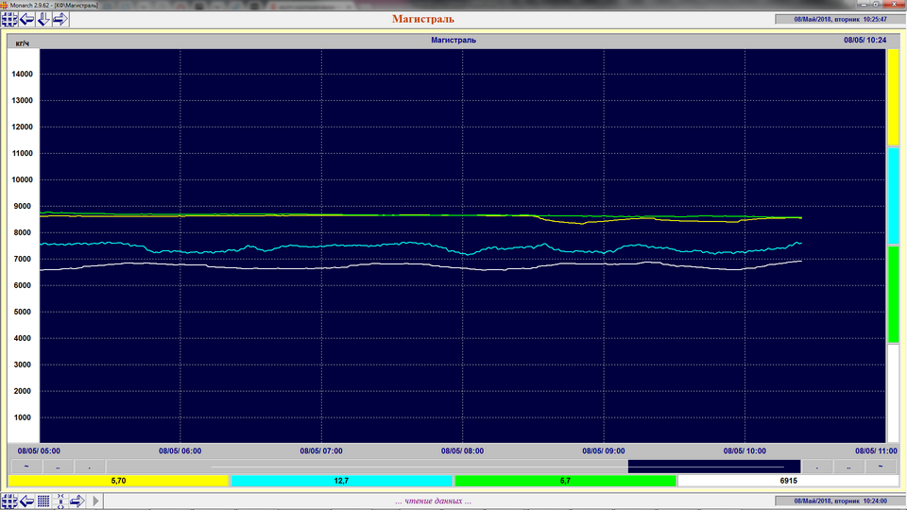
Notes:
Основное окно Монитора технологического архива.
Является полностью конфигурируемым под любые нужды. Обладает возможностью навигации по временному интервалу, смены интервала, а также выбора дат.
Таким образом мы можем видеть не только реальную картину технологического процесса, но и проанализировать протекание процессов в прошлом.

Slide 9
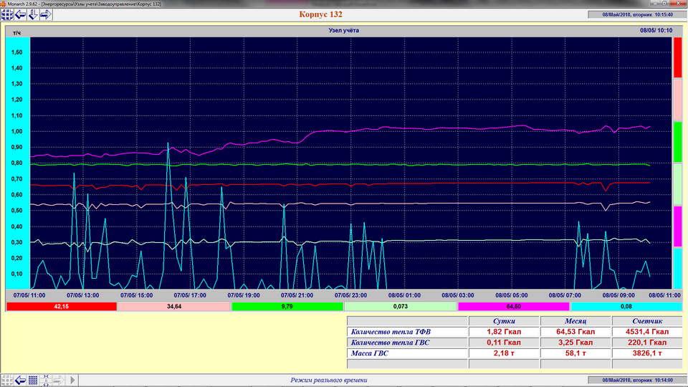
Notes:
Здесь видим отображение на экране приложения кроме трендов также табличное представление в виде сумм значений за сутки, месяц

Slide 10
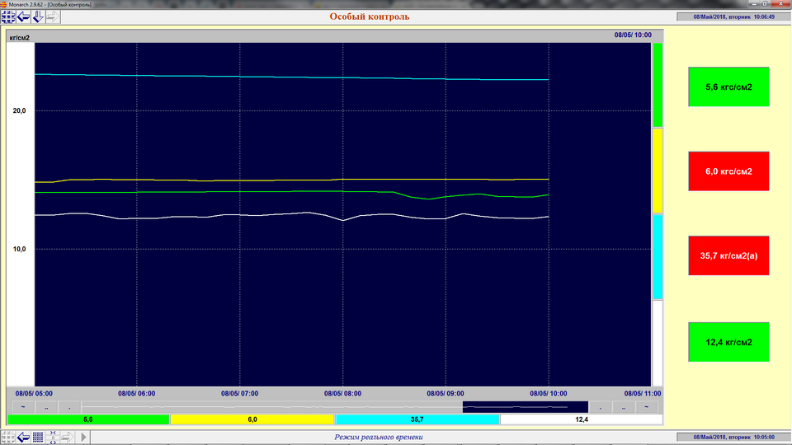
Notes:
Имеется возможность помимо конфигурирования трендов, также настроить отображение индикации при выходе контролируемых параметров за границы

Slide 11
Использование интерфейса системы
Благодаря технологии COM/DCOM появляется возможность использования интерфейсов взаимодействия Системы мониторинга в сторонних приложениях, например Microsoft Excel

Slide 12
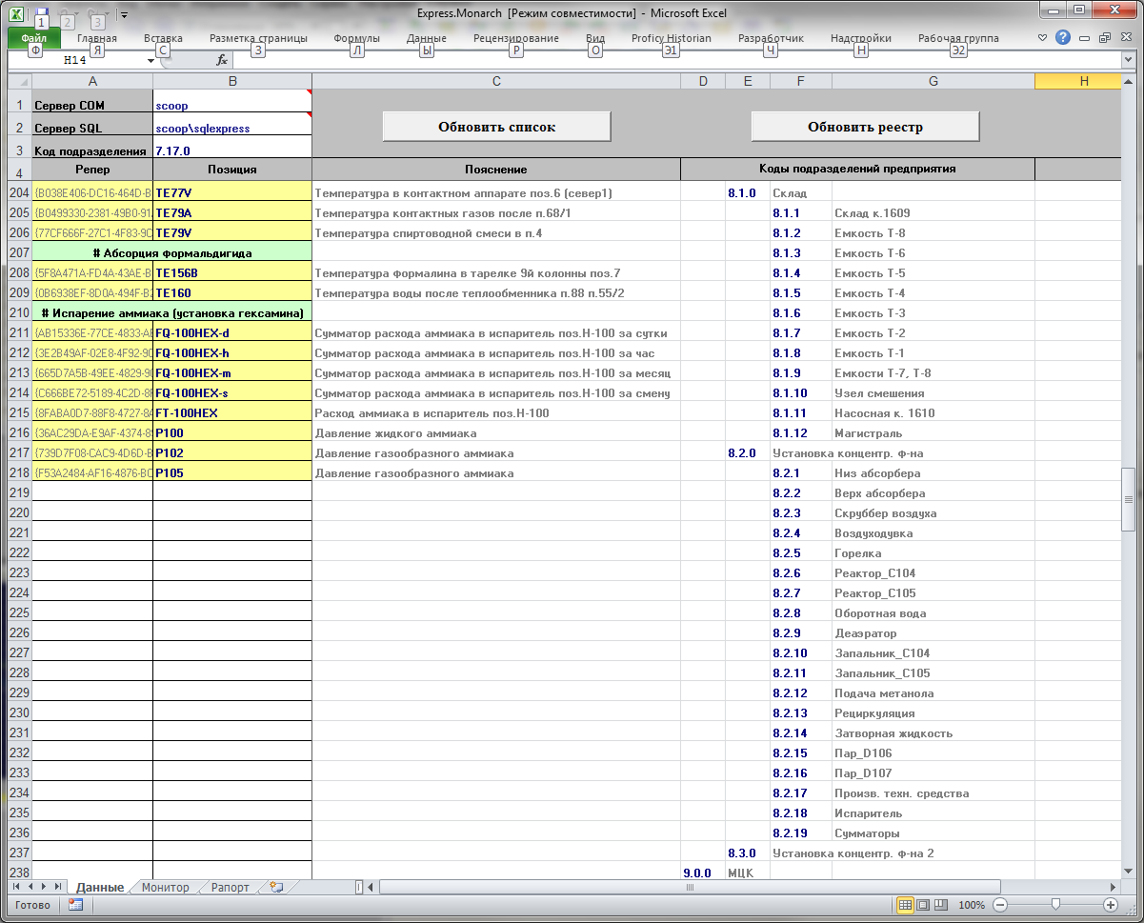
Notes:
Здесь мы видим разработку в среде Microsoft Excel для представления технологических данных в табличном виде и за любой интервал времени, чтобы в дальнейшем можно было провести анализ ведения технологических процессов.
правая рамка: Для точного определения блока производства, к которому относится технологическая позиция, используются коды подразделений предприятия.
левая рамка: При указании сервера с промышленным архивом и подразделения можно получит список технологических позиций данного участка с описанием данной позиции.

Slide 13
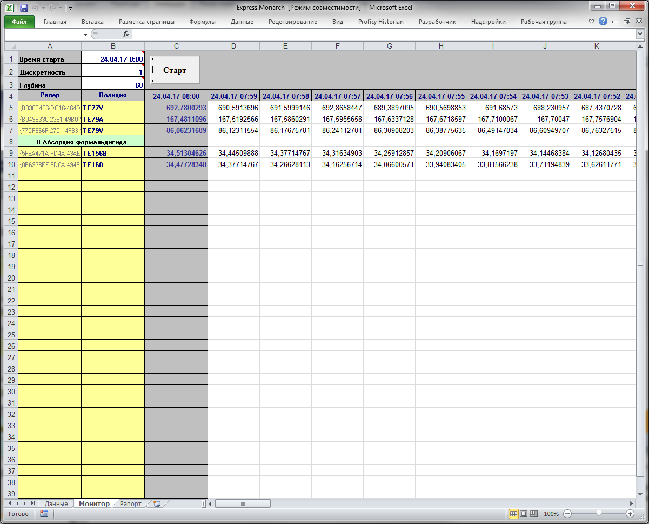
Notes:
Теперь получив список технологических позиций, которые нас интересуют, можно получить данные за любой период с указанным интервалом между значениями (интервал >= период опроса). Полученные данные можно использовать для вычисления минимального и максимального значений, среднее значение за период, среднее отклонение от нормального значения и т.п.

Slide 14
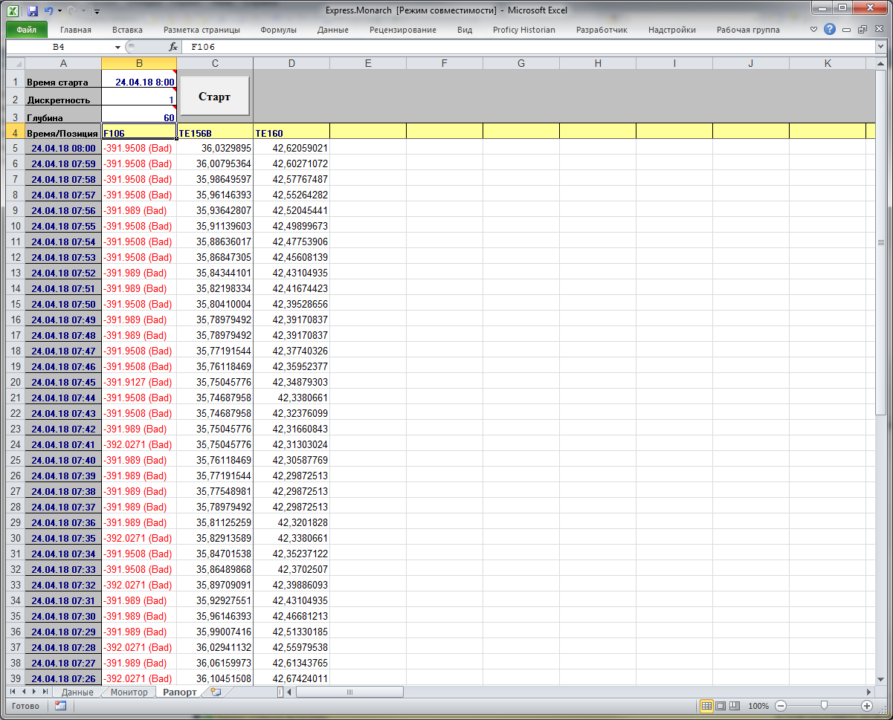
Notes:
Однако, не редко бывает, что кроме самих данных нам необходимо также проверить достоверность полученных значений. Благодаря компонентной архитектуре Системы мониторинга и открытости интерфейсов взаимодействия это тоже реализуемо.

Slide 15
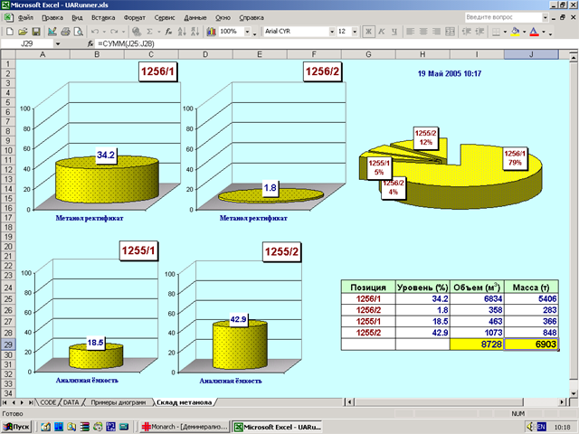
Notes:
Пример отображения уровней емкостей в Microsoft Excel. Отображение происходит в реальном времени с учетом заданного интервала сбора технологических данных

Slide 16
Спасибо за внимание!
ООО «СНХА»
salnha@salnha.ru

